Slide 1

Муниципальное общеобразовательное учреждение
«Гимназия иностранных языков»г. Ухты
Совместная деятельность
гимназии и семьи
по воспитанию и социализации учащихся
Воспитатель 1 класса – Капустина Ольга Николаевна

Slide 2
Данные социологических исследований
школа
10%
1
семья
2
50%
СМИ
30%
3
4
улица
10%

Slide 3

Миссия школы, её назначение – с учетом интересов общества и государства – помочь семье сформировать у ребенка те качества, которые помогут ему быть успешным в жизни, быть полезным обществу и государству.
КАК?

Slide 4
« … для того, чтобы ребенок был успешен в школе, а затем и в дальнейшей жизни, важнее всего не его коэффициент интеллекта, доход или социальный статус семьи, а то, насколько родители вовлечены в его обучение…»
«Руководство для учителей»

Slide 5
Что лежит в основе взаимодействия ОУ и семьи?
Заинтересованность в изучении ребенка, раскрытии и развитии в нем лучших качеств и свойств;
Взаимное доверие и уважение;
Взаимная поддержка и помощь;
Терпение и терпимость по отношению друг к другу…

Slide 6
Шаги развития отношений
«семья - школа»
Шефство (20 – 60-е годы)
Взаимодействие (70 – 80-е годы)
Сотрудничество (90-е годы)
Партнёрство (наше время)

Slide 7
Почему
проблема взаимодействия
ОУ и семьи всегда имеет
актуальность ?

Slide 8
В чем новизна проблемы?
«Новые дети»
«Новые родители»
«Новый социальный заказ
к качеству образования»

Slide 9


Slide 10



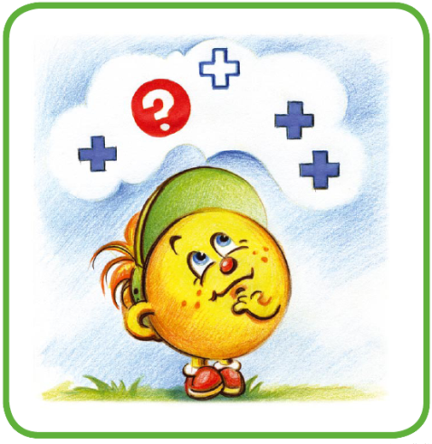
Пробное действие
Назовите, какие отношения между гимназией и семьёй можно назвать партнёрскими?
Я пока не могу …
Я не знаю…

Slide 11
Узнать …

Slide 12
Узнать, какие отношения будут называться партнёрскими между гимназией и семьёй

Slide 13

П л а н
1. Проследить логику развития партнёрских отношений.
2. Составить формулу партнёрства
3. Станцевать танго с партнёром
4. Узнать, что такое партнёрство

Slide 14
П л а н
1. Узнать, что такое партнёрство
2. Составить формулу партнёрства
3. Проследить логику развития партнёрских отношений.

Slide 15

1. Юридическая форма организации совместной экономической деятельности нескольких физических или юридических лиц.
2. Сотрудничество, взаимосвязь людей из различных сфер деятельности, сконцентрированная на достижении общей цели.
3. Форма организации компании, фирмы, которая создается на основе договора между партнёрами, в котором оговариваются их права, обязанности, ответственность и т.д.
Выберите определение

Slide 16
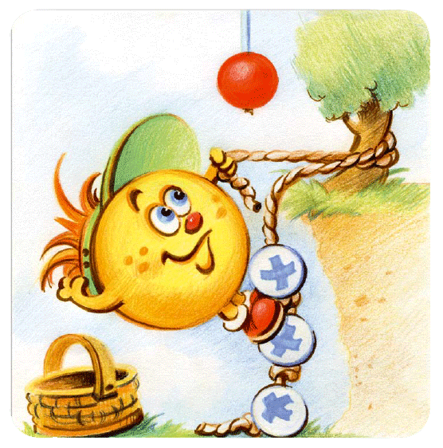
1. Юридическая форма организации совместной экономической деятельности нескольких физических или юридических лиц.
2. Сотрудничество, взаимосвязь людей из различных сфер деятельности, сконцентрированная на достижении общей цели.
3. Форма организации компании, фирмы, которая создается на основе договора между партнёрами, в котором оговариваются их права, обязанности, ответственность и т.д.
Выберите определение

Slide 17
Партнёрство (англ. partnership) – образовательного учреждения с родителями – это особый тип совместной деятельности, который характеризуется
единством целей и ценностей
добровольностью
осознанностью
долговременностью отношений
признанием взаимной ответственности за конечный результат

Slide 18
Формула партнёрства
Интерес к партнеру
Уважение – признание ценности партнера и его мнения
Наличие общей цели
Конфликт
Диалог как форма общения
Понимание и соблюдение собственных прав и прав партнера
Разделение ответственности – принятие на себя ответственности за свои действия в отношении себя и партнера и передача ответственности партнёру за его действия

Slide 19
Логика развития партнёрских отношений
Доверие
Совместная деятельность
Партнерские отношения
Принятие (согласие)
Понимание
Информированность

Slide 20
Логика развития партнёрских отношений
Партнерские отношения
Совместная деятельность
Принятие (согласие)
Доверие
Понимание
Информированность

Slide 21


Наибольшие права на определение того, что больше нужно ребенку,
всё-таки у его семьи

Slide 22


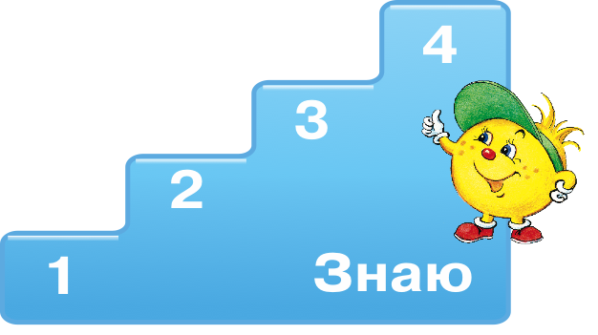
Понял, нет ошибок, могу рассказать
Понял, нет ошибок
Остались вопросы,
были ошибки
Запомнил название

Slide 23

Говорят, жизнь каждого можно и измерять количеством запоминающихся событий. Пусть каждый день будет у вас запоминающимся событием и наполнен радостью общения с детьми.

